Slide 1
AYUNTAMIENTO DE SAN PEDRO TLAQUEPAQUE
GOBIERNO 2018 - 2021
Secretaria General del Ayuntamiento
Dirección de Delegaciones y Agencias Municipales
DELEGACIÓN MUNICIPAL DE TATEPOSCO
Informe MAYO 2020

Slide 2
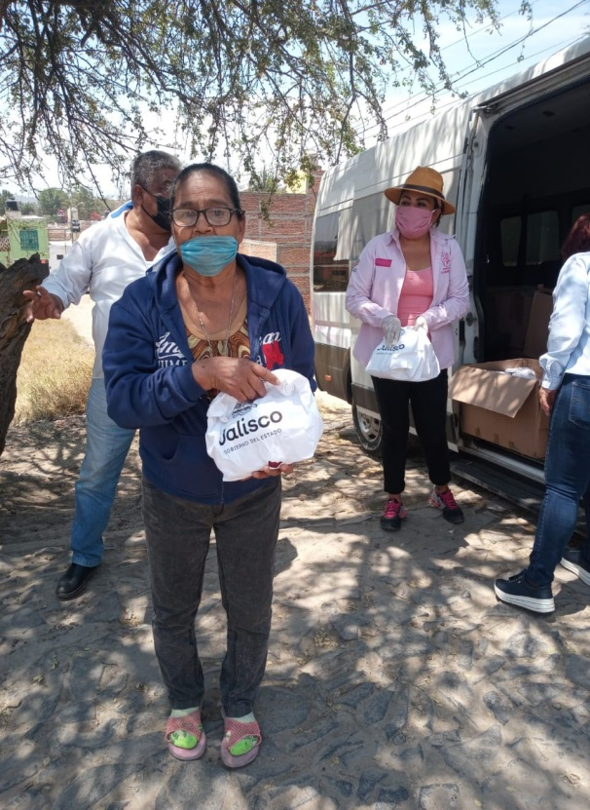
COVID-19 / Visita a Colonias
mayo 2020
01 MAYO 2020
Se entregaron 375 refrigerios preparados, en apoyo a las familias afectadas por el COVID 19 en la calle Francisco Villa colonia Los Puestos, trabajo realizado por personal de esta Delegación en coordinación con el personal de Dif Tlaquepaque, en un horario de 13.00 a 15:30 horas.

Slide 3
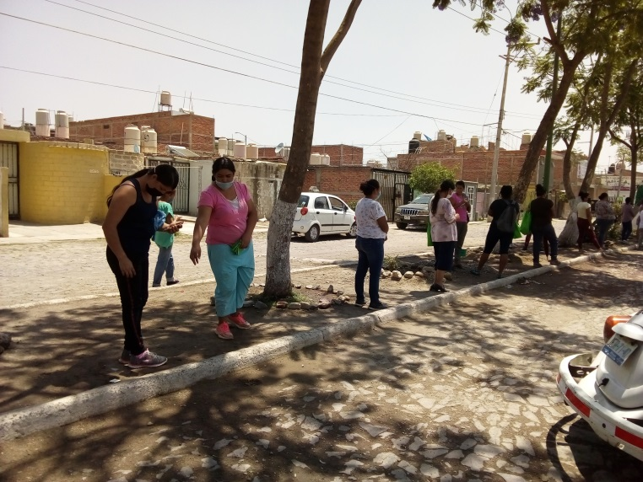
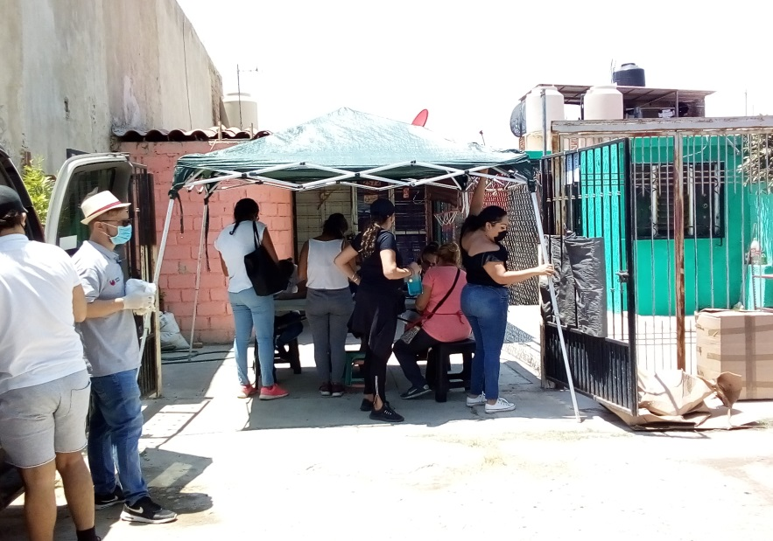
COVID-19 / Visita a Colonias
mayo2020
02 DE MAYO 2020
Se entregaron 375 refrigerios preparados, en apoyo a las familias afectadas por el COVID 19 en Fraccionamiento El Canelo, trabajo realizado por personal de esta Delegación en coordinación con el personal de Dif Tlaquepaque, en un horario de 13:30 a 14:30 horas.

Slide 4
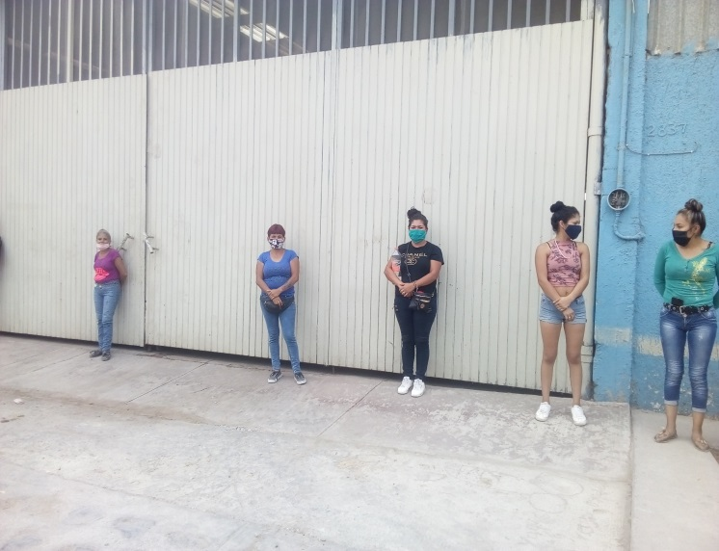
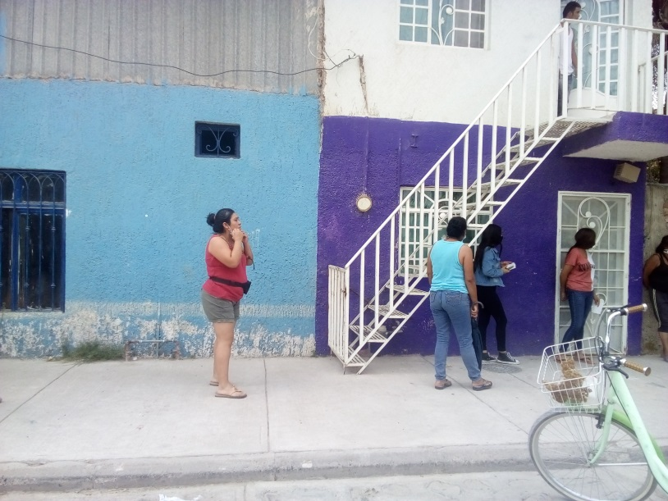
COVID-19 / Visita a Colonias
mayo 2020
04 DE MAYO 2020
Se entregaron 375 refrigerios preparados, en apoyo a las familias afectadas por el COVID 19 en la colonia Barrios Unidos, trabajo realizado por personal de esta Delegación en coordinación con el personal de Dif Tlaquepaque, en un horario de 16:00 a 17:00 horas.

Slide 5
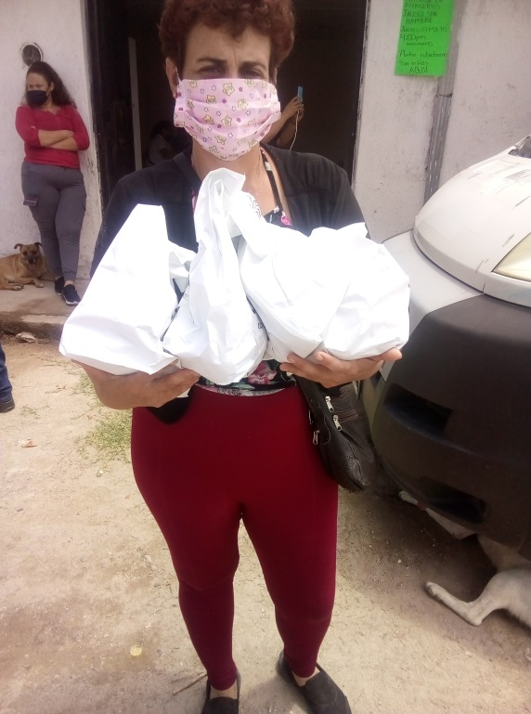
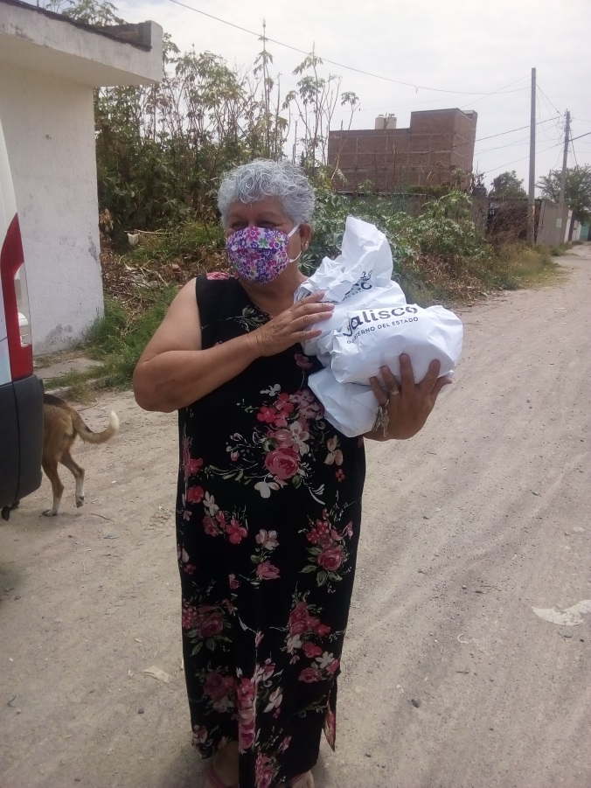
COVID-19 / Visita a Colonias
mayo 2020
07 DE MAYO 2020
Se entregaron 500 refrigerios preparados, en apoyo a las familias afectadas por el COVID 19 en la calle San Judas y la Calle San Andrés en la colonia La Arena, trabajo realizado por personal de esta Delegación en coordinación con el personal de Dif Tlaquepaque, en un horario de 15:00 a 17:00 horas.

Slide 6
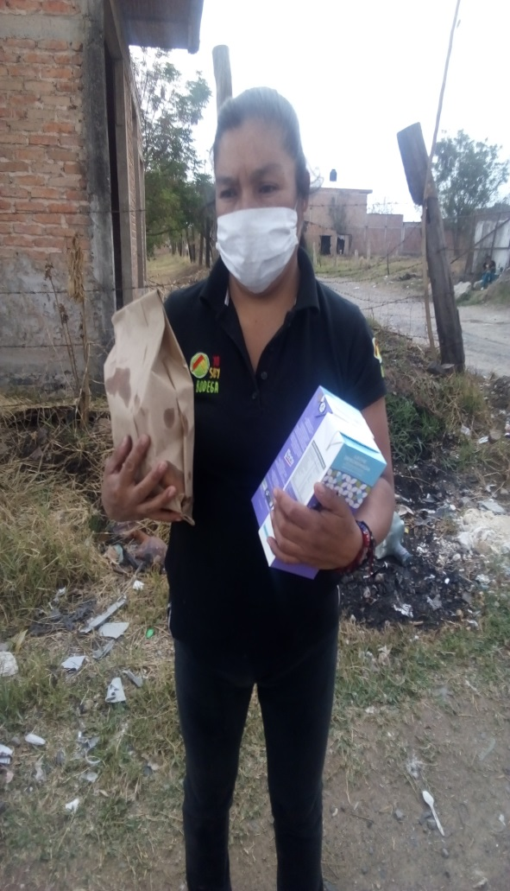
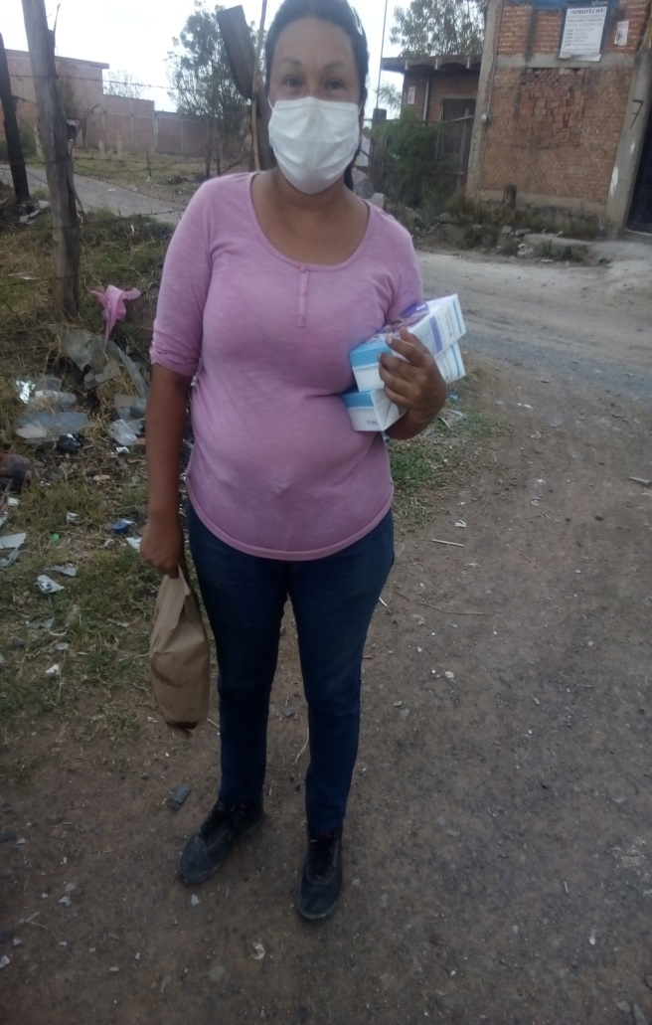
COVID-19 / Visita a Colonias
mayo2020
08 de mayo 2020
Se entregaron, en apoyo a la economía de familias afectadas por el COVID 19 50 paquetes de pan con 2 litros de leche en la colonia San Juan , trabajo realizado por personal de esta Delegación.

Slide 7
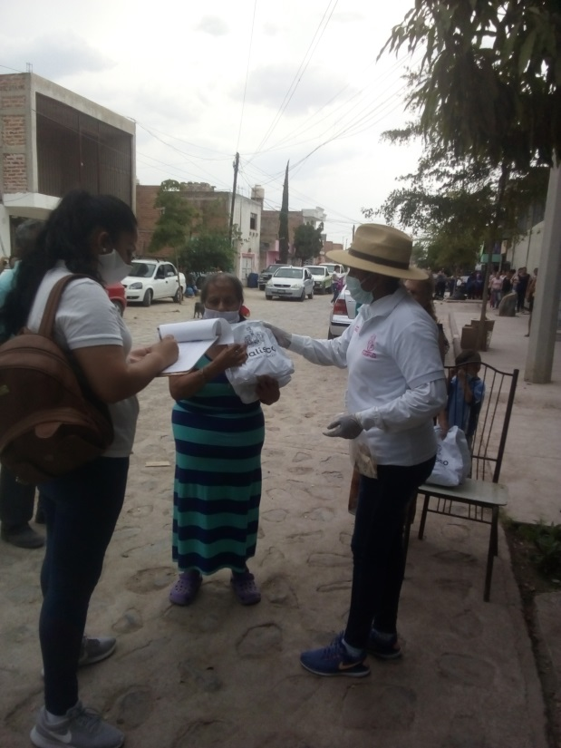
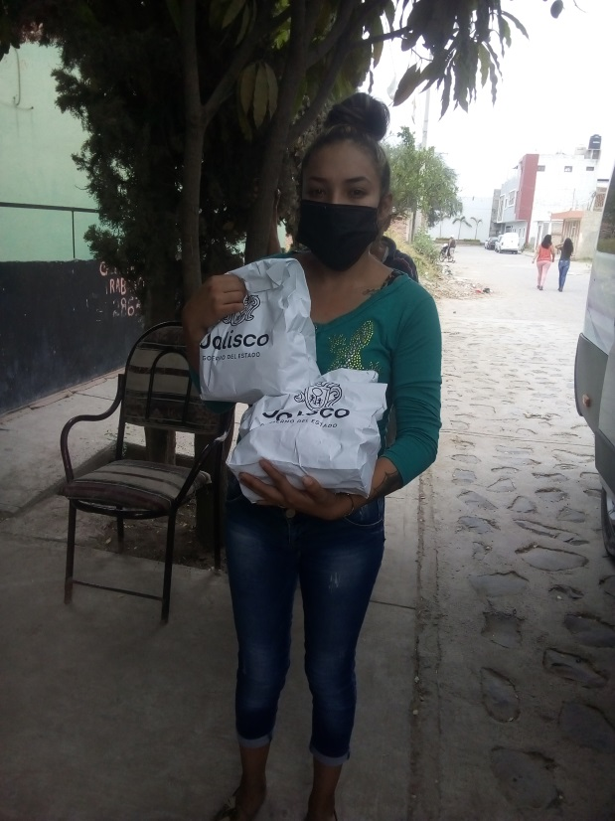
COVID-19 / Visita a Colonias
mayo 2020
14 de mayo 2020
Se entregaron 500 refrigerios preparados, en apoyo a las familias afectadas por el COVID 19 en la colonia Francisco Silva Romero, trabajo realizado por personal de esta Delegación en coordinación con el personal de Dif Tlaquepaque, en un horario de 15:00 a 16:30 horas.

Slide 8
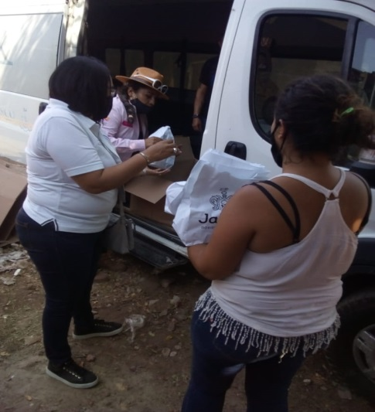
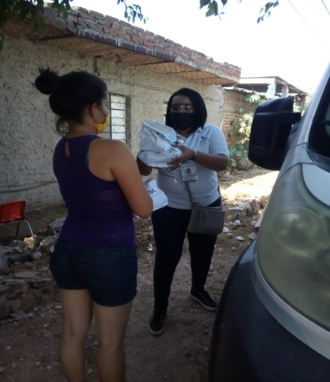
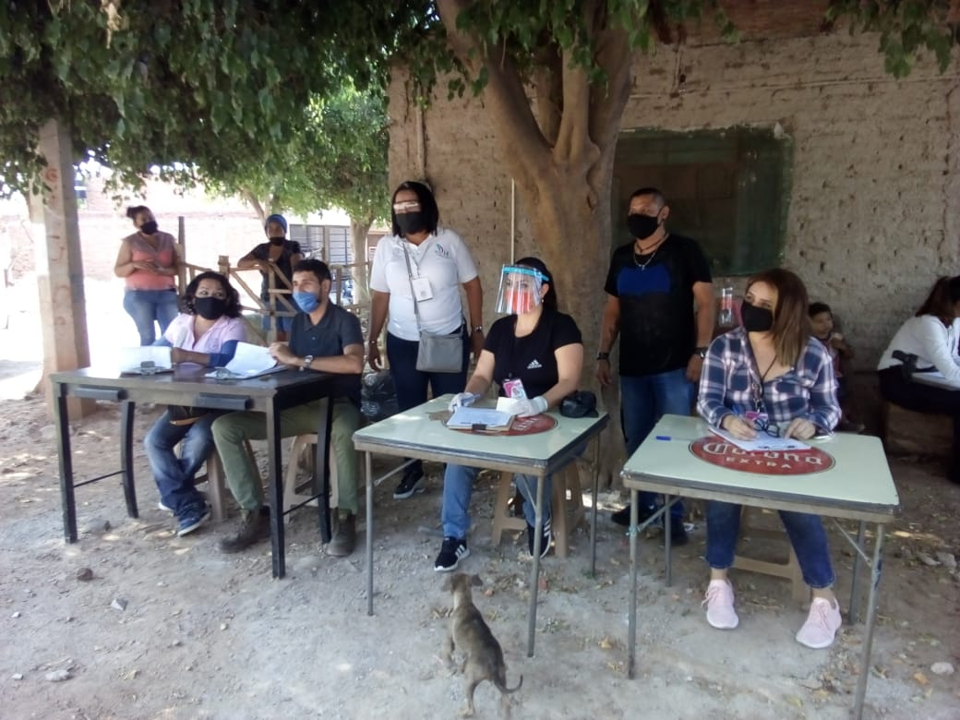
COVID-19 / Visita a Colonias
mayo 2020
19 de mayo 2020
Se entregaron 500 refrigerios preparados en apoyo a la economía de las familias afectadas por el COVID 19 en la Colonia la Cofradía trabajo realizado por personal de esta Delegación en coordinación con el personal de Dif Tlaquepaque, en un horario de 15:30 a 16:30 horas.

Slide 9
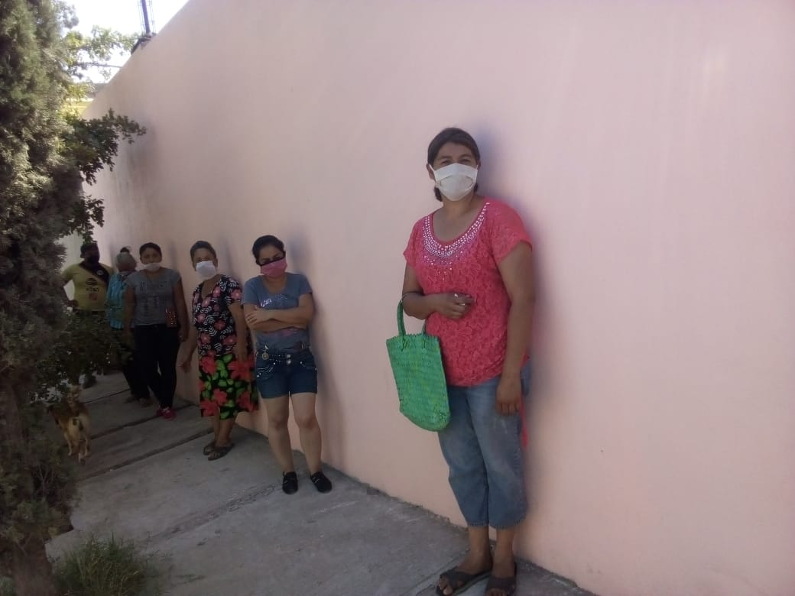
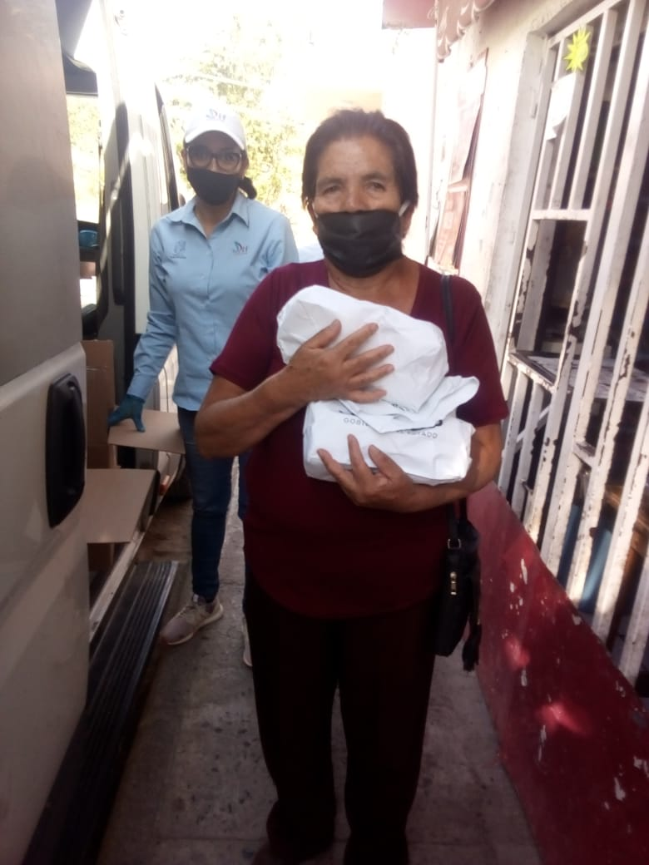
COVID-19 / Visita a Colonias
mayo2020
22 de mayo 2020
Se entregaron 500 refrigerios preparados en apoyo a la economía de las familias afectadas por el COVID 19 en la Calle Miguel Aldama de la Colonia los puestos trabajo realizado por personal de esta Delegación en coordinación con el personal de Dif Tlaquepaque, en un horario de 17:30 a 18:30 horas.

Slide 10
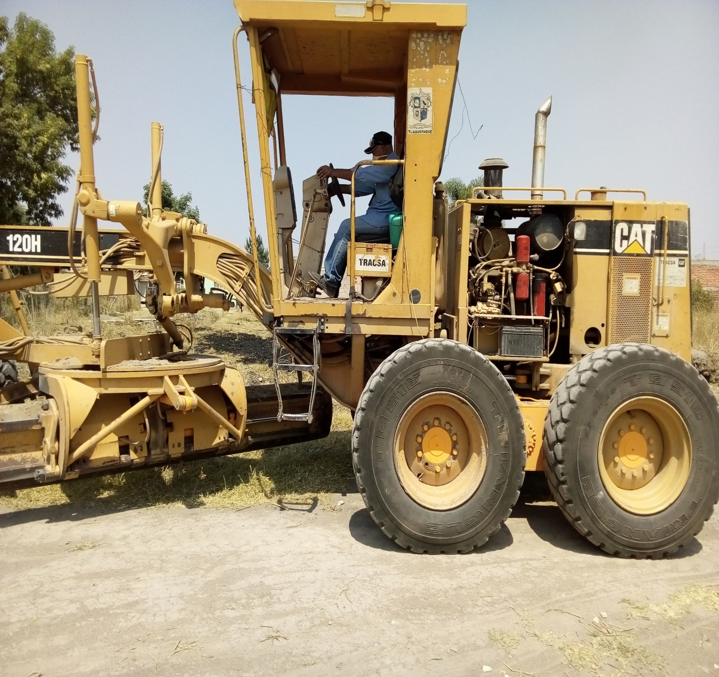
3. Visitas a colonias
mayo 2020
Personal de la Delegación asistió a la calle Limón en la Colonia Potrero el Sauz, a verificar la realización de los trabajos de Nivelación realizados por el Departamento de Maquinaria Pesada.

Slide 11
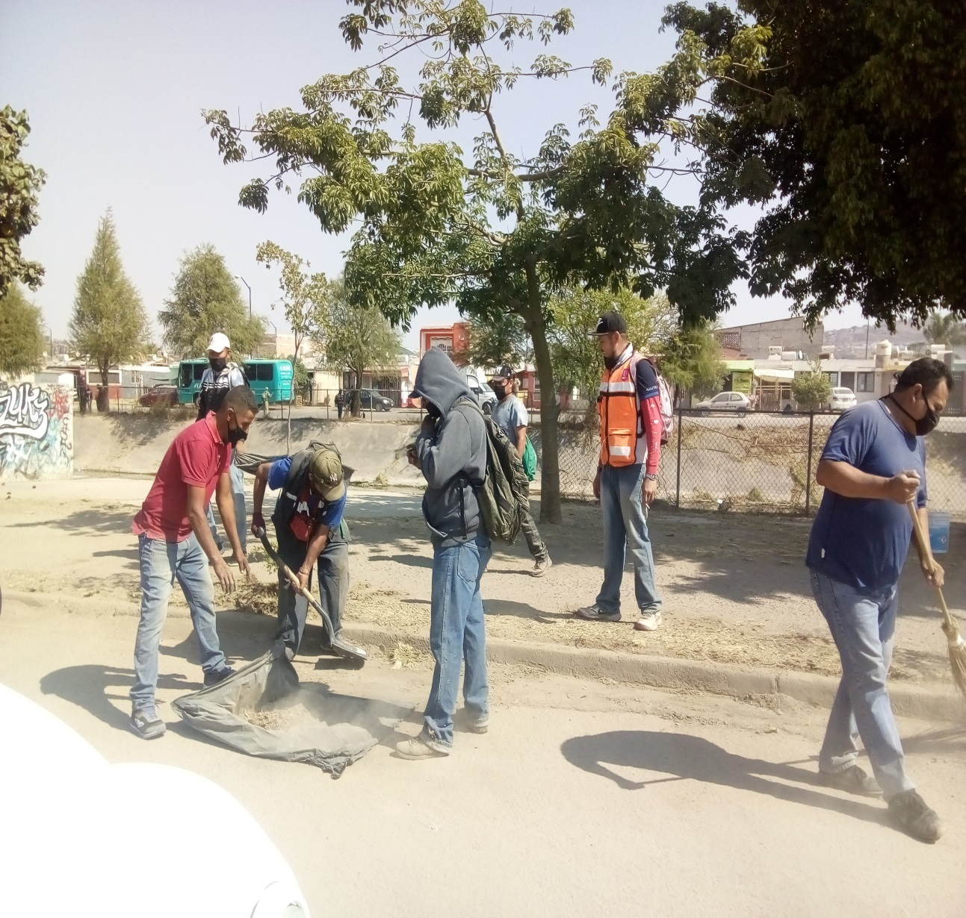
4.- Brigadas de mantenimiento y recuperación de espacios públicos
Mayo 2020
Personal de la Delegación asistió a verificar la realización de Limpieza de maleza y basura en parque lineal a un costado de canal de la av. San Martin del Fraccionamiento Parques de la Victoria trabajo realizado por el Departamento de aseo publico.

Slide 12
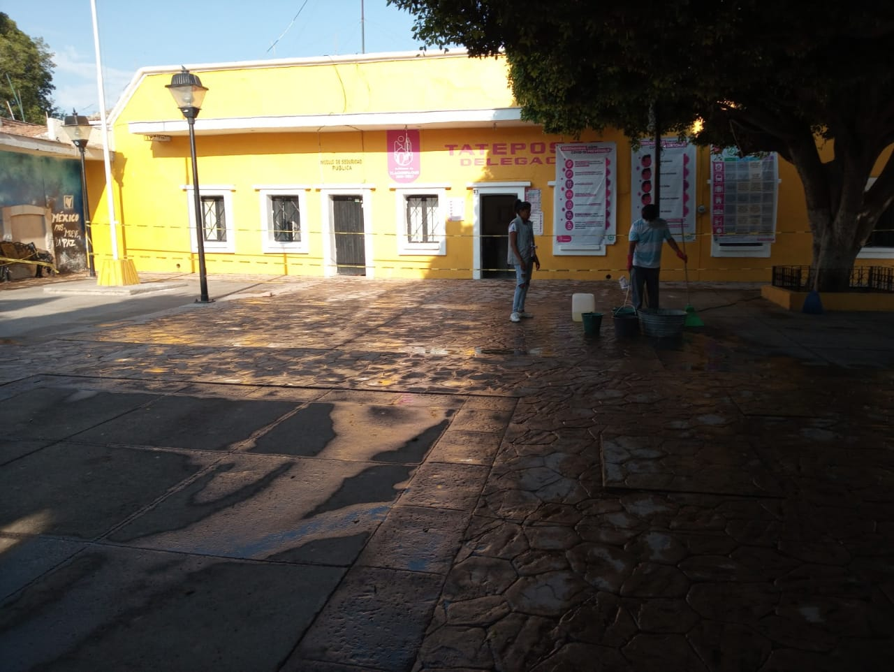
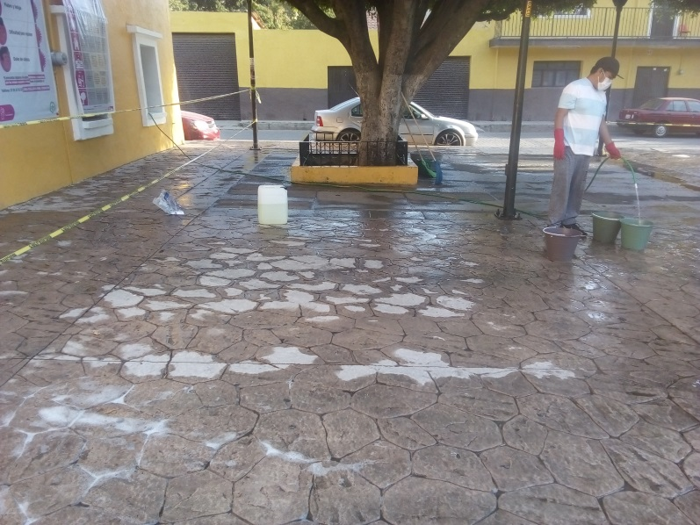
COVID-19 / BRIGADAS DE MANTENIMIENTO Y RECUPERACION DE ESPACIOS PUBLICOS.
Abril 2020
Todos los LUNES del mes de mayo , se realizo limpieza general de oficina interior y exteriores así como de la explanada de la Delegación Municipal, con jabón, cloro y pinol, trabajo realizado por personal de esta Delegación Municipal.

